Slide 1
Proiectul “Îmbunătățirea Sistemului de Evaluare și Monitorizare a Calității Aerului la nivel național” Cod My SMIS2014+: 139703
REGIUNE | Județ sau Zonă/Municipiu | DESCRIERE ACHIZITII
REGIUNEA NORD-EST | BACĂU/ Municipiul Oneşti | Amplasare staţie de monitorizare (Trafic) Instalare echipamente prelevare PM10
 | BOTOSANI/ Municipiul Botoşani | Amplasare staţie de monitorizare (Trafic) Instalare echipamente prelevare PM10
 | VASLUI/ Municipiul Vaslui/Municipiul Huși | Amplasare staţie de monitorizare (Trafic) Instalare echipamente prelevare PM₁₀

Slide 2
Activitatea A1.1 - Analiza privind situaţia actuală a monitorizării calităţii aerului la nivel naţional şi identificarea amplasamentelor unor puncte suplimentare de prelevare pentru măsurări fixe (noi staţii de monitorizare/ staţii existente în RNMCA)
A1.1.3. Efectuarea de măsurători indicative în fiecare areal identificat și analiza datelor pentru stabilirea cu precizie a amplasamentelor noilor stații.
Efectuarea de campanii de măsurări ale poluanților cu respectarea procedurilor și programului stabilit de MMAP,
Evaluarea datelor și furnizarea unor propuneri de amplasament pentru noile locații,
Rezultatele campaniilor vor fi verificate de ANPM.
Rezultat: Identificarea pentru fiecare areal a amplasamentului cu cea mai bună reprezentativitate pentru tipul de stație stabilit.

Slide 3
Criterii de amplasare a stației de trafic
Legea 104/2011 - sondele de prelevare din staţiile de trafic rutier se amplasează la cel puţin 25 m de extremitatea intersecţiilor mari şi la cel mult 10 m de bordura trotuarului; pentru măsurarea concentraţiilor de arsen, cadmiu, nichel şi benzo(a)piren din aerul înconjurător sondele de prelevare din staţiile de trafic rutier se amplasează la cel puţin 25 m de extremitatea intersecţiilor mari şi cel puţin 4 m de axul celei mai apropiate benzi de circulaţie;
OM 806/2016 - pentru toţi poluanţii, sondele de prelevare a aerului din staţiile de trafic rutier se amplasează la cel puţin 25 m de extremitatea intersecţiilor mari şi la cel mult 10 m de bordura trotuarului. Prin «intersecţie mare» se înţelege o intersecţie care întrerupe fluxul de trafic şi care cauzează emisii diferite (emisii de oprire şi pornire) faţă de restul drumului;

Slide 4
Criterii de amplasare a stației de trafic
traffic and industrial sites represent areas where the highest concentrations occur and that background sites are representative of the exposure of the general population
further characterization for traffic sites in terms of local dispersion conditions (“wide street”, “narrow street”, “canyon street”, “highway” and others) is applicable to urban areas and suburban areas. It is recommended to provide a better definition for the terms “wide street”, “narrow street”, “canyon street” and “highway”

Slide 5
La amplasare se iau în considerare:
Posibilitatea de respectare a criteriilor de amplasare la macroscară a punctelor de prelevare referitor la reprezentativitate:
Reprezentativitatea pentru un segment de stradă cu o lungime mai mare sau egală cu 100 m
Reprezentativitatea pentru amplasamente similare care nu se află în imediata vecinătate
Infrastructura sensibilă la poluare din vecinătatea căilor de trafic
Nu este cazul.
De asemenea, pot fi luaţi în considerare următorii factori (amplasare la microscară a punctelor de prelevare):
sursele de interferenţă;
securitatea;
accesul;
disponibilitatea energiei electrice şi a comunicaţiilor telefonice;
vizibilitatea amplasamentului în raport cu împrejurimile sale;
siguranţa publicului şi a operatorilor;
oportunitatea amplasării mai multor puncte de prelevare pentru mai mulţi poluanţi în acelaşi loc;
planurile de urbanism.

Slide 6
Analiza aspectelor relevante pentru criteriile urmărite
Pentru a respecta criteriul de amplasare la macroscară referitor la furnizarea datelor despre ariile din interiorul zonei Vaslui (județ Vaslui), în care apar cele mai mari concentraţii la care populaţia este susceptibilă a fi expusă în mod direct sau indirect pentru o perioadă de timp semnificativă în raport cu perioadele de mediere ale valorilor-limtă (zi, an calendaristic), au fost analizate următoarele aspecte:
1. Emisii
2. Dispersia emisiilor
3. Niveluri evaluate
4. Receptori

Slide 7
SURSE DATE ȘI INFORMAȚII
Google maps, OpenStreetMap:- hărți și imagini satelitare
Eionet, Fairmode - documentații referitoare la SR
Baza de date a RNMCA: - amplasarea stațiilor existente, datele certificate de calitate a aerului obținute la stațiile RNMCA din zona Vaslui
Inventare de emisii ANPM
Plan de menținere a calității aerului în județul Vaslui - http://www.anpm.ro/web/apm-vaslui/calitatea-aerului-inconjurator
Plan de Mobilitate Urbană Durabilă al Municipiului Vaslui - http://apmvs.anpm.ro/-/plan-de-mobilitate-urbana-durabila-al-municipiului-vaslui
PLAN DE MOBILITATE URBANĂ DURABILĂ MUNICIPIUL HUȘI - http://apmvs.anpm.ro/-/plan-de-mobilitate-urbana-durabila-municipiul-husi
Strategia de dezvoltare economico-socială a municipiului HUȘI cu orizontul de timp 2014- 2020 - https://drive.google.com/file/d/0B1OK-nqmwDNubVRpRTJpM1NSN3M/view?resourcekey=0-anATPWBXGzommPks8GV9fw

Slide 8
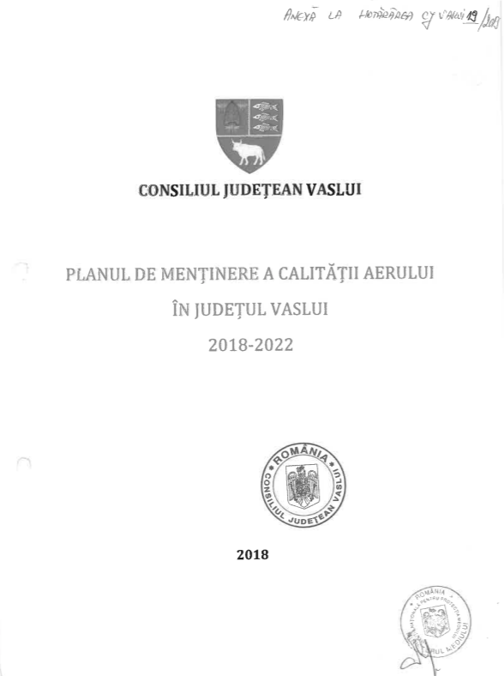
ZONA VASLUI SITUAȚIE EXISTENTĂ - INFORMAȚII GENERALE
Regim evaluare actual | SO₂ | NO₂/NOx | PM | C₆H₆ | CO | Pb | Cd | As | Ni
 | C |  | A | C
Regim gestionare II | Plan de menținere aprobat prin HCJ Vaslui nr. 19 din 25.01.2019

Slide 9
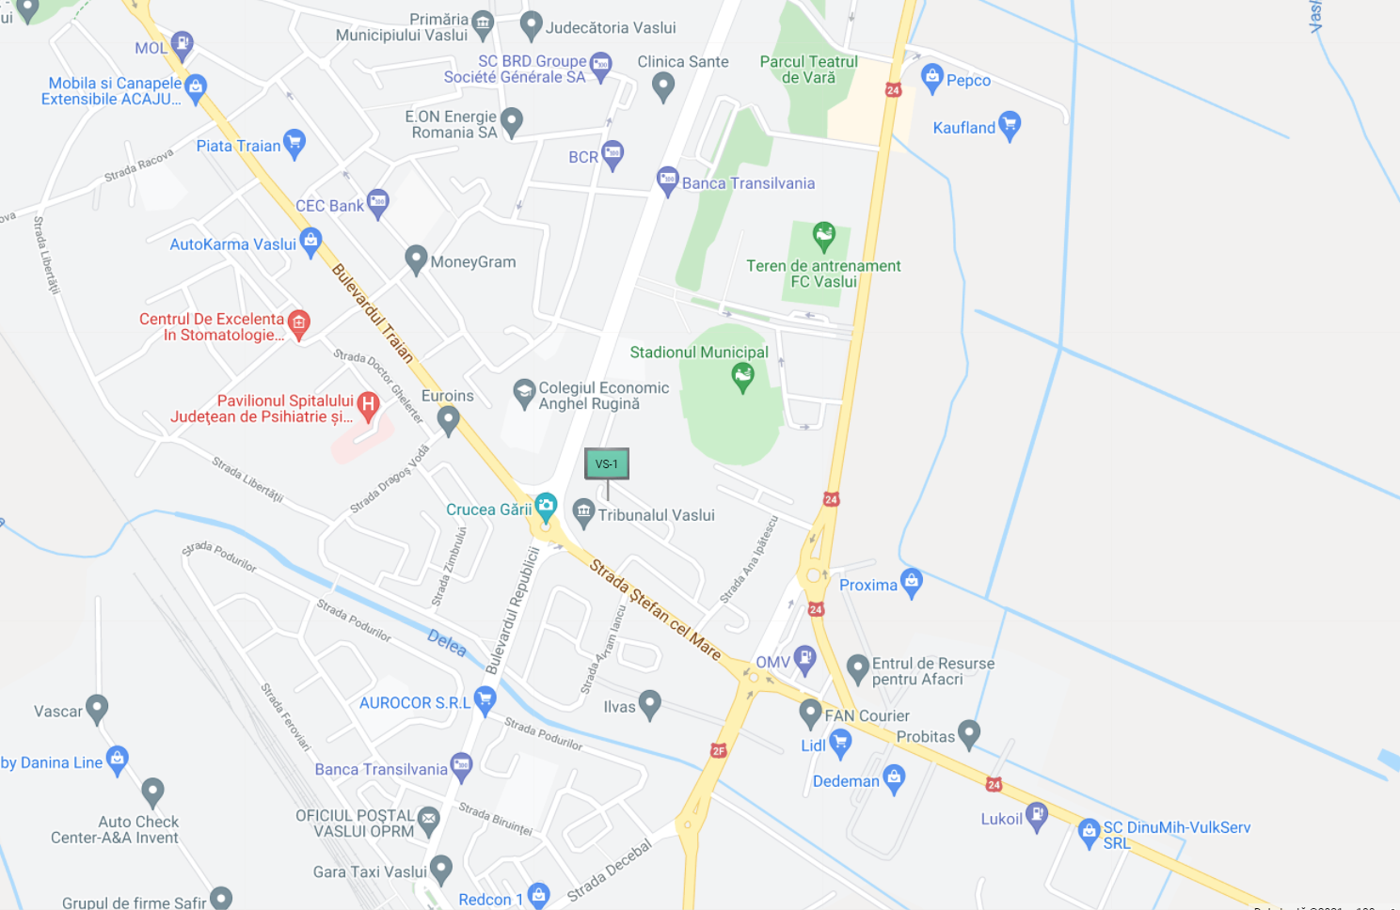
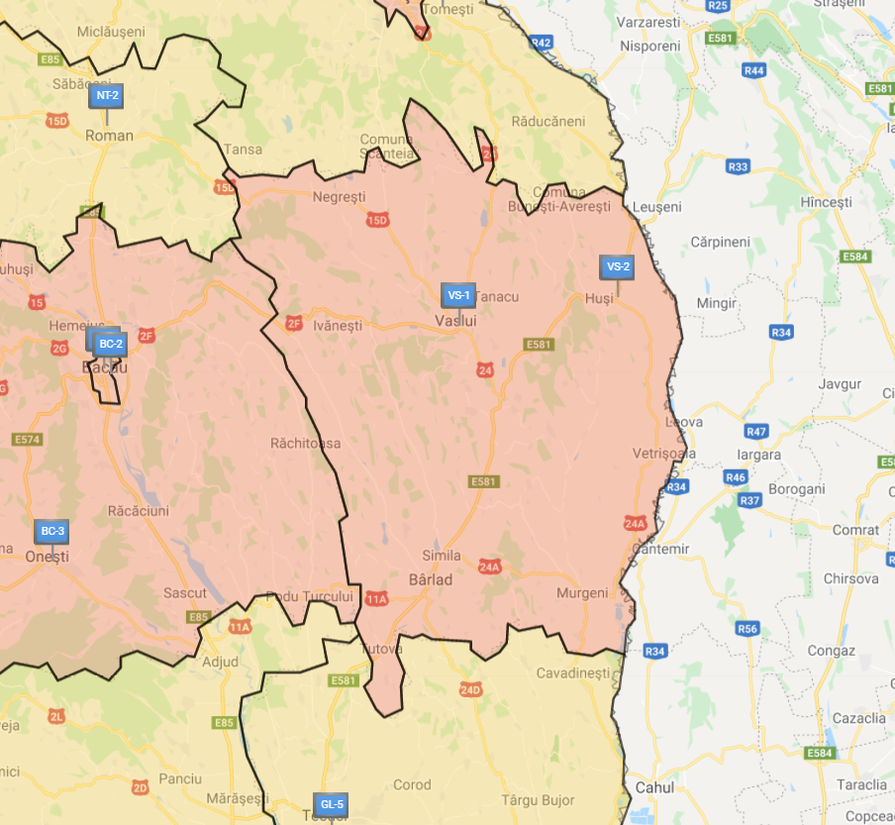
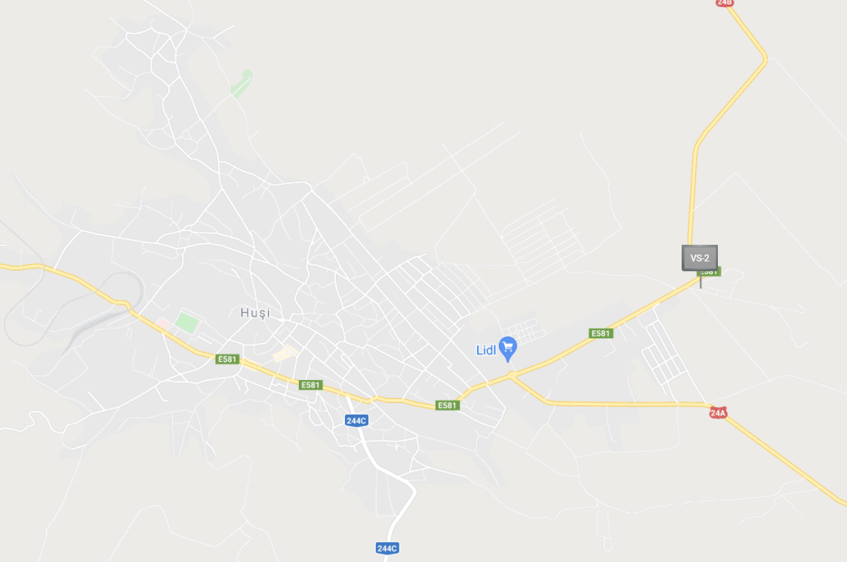
ZONA VASLUI - județul Vaslui SITUAȚIE EXISTENTĂ
STAȚIE DE MONITORIZARE | Tip stație | Tip arie | Localitate și adresa
VS-1 | Fond | Urban | Municipiul Vaslui
VS-2 | Fond | Suburban | Municipiul Huși
Sursa: baza de date RNMCA

Slide 10
Emisii
Inventare de emisii - ANPM

Slide 11
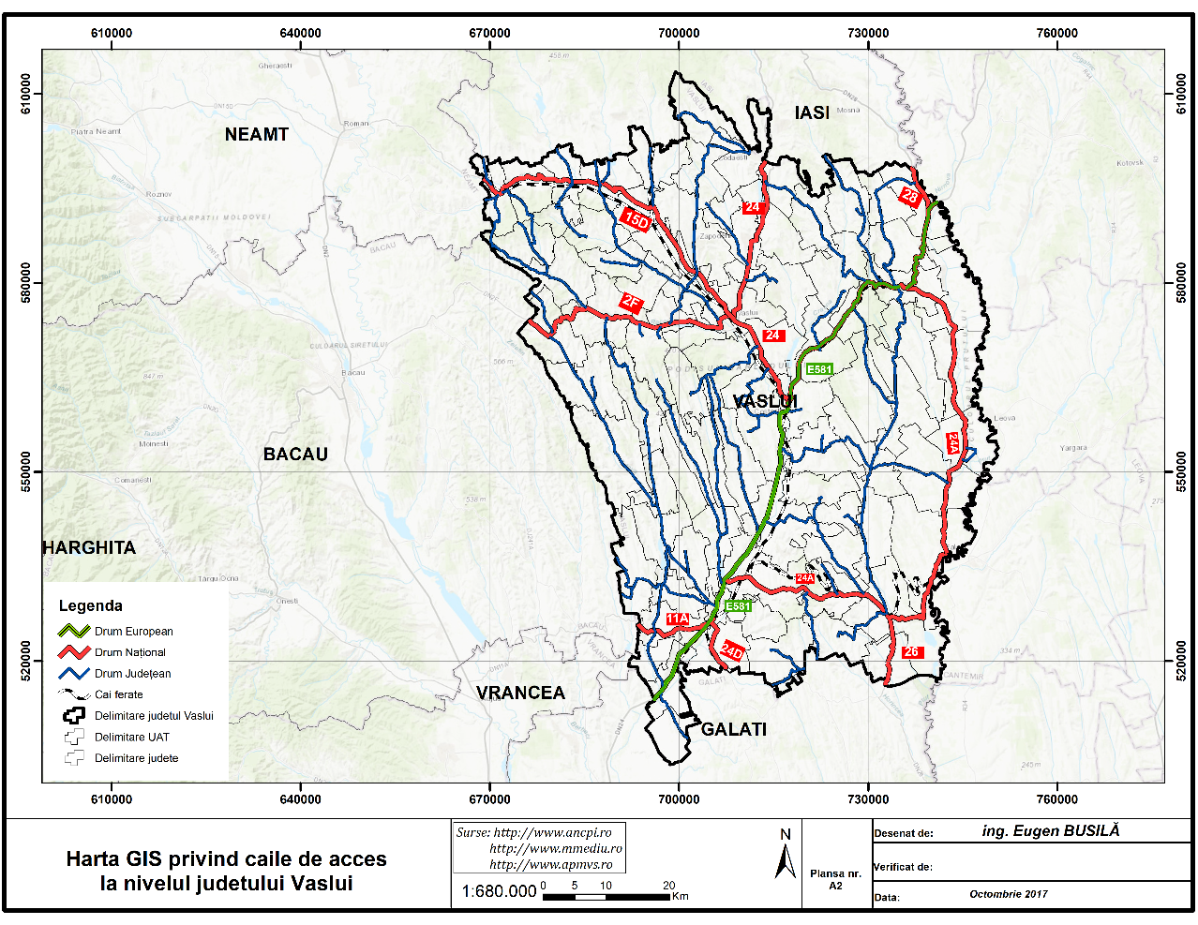
Emisii
Surse liniare de emisii – reprezentare pe hartă
Rețeaua rutieră la nivelul județului Vaslui
Căile de comunicație rutieră sunt în zona Vaslui:
Drum european E581 Tișița - Tecuci – Bârlad – Huși – Albița (se suprapune parțial pe traseul drumurilor naționale 24 și 24A);
Drumuri naționale (505 km, 17,7%):
DN2F Bacău – Vaslui;
DN15D Piatra Neamț – Negrești – Vaslui;
DN24 Tișița - Tecuci – Bârlad – Vaslui – Iași;
DN24A Zorleni – Murgeni – Huși;
DN24B Crasna – Huși – Albița;
DN24D Bârlad – Vânători;â
DN26 Mugeni – Galați;
DN11A Bârlad – Podu Turcului – Adjud – Onești.
Drumuri naționale (1.811km, 82,3%).

Slide 12
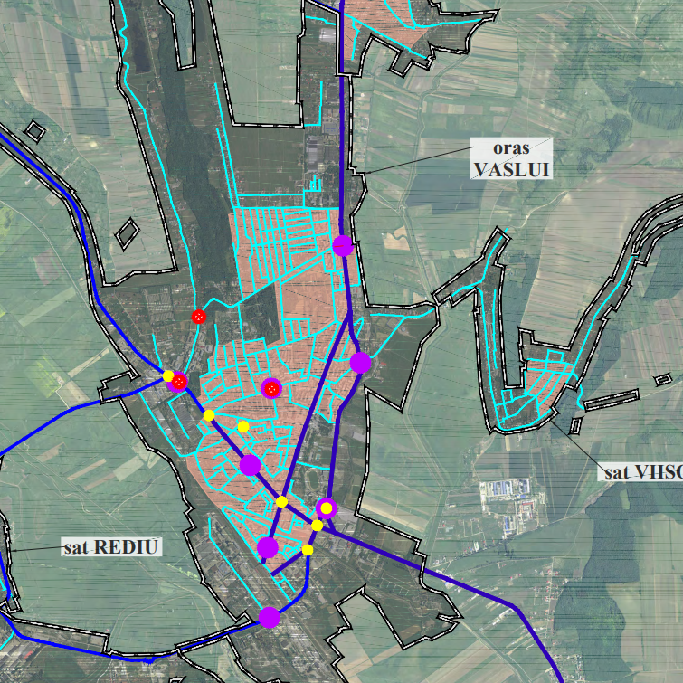
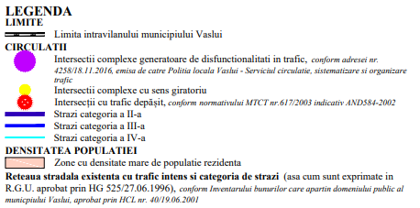
Emisii
Surse liniare de emisii – reprezentare pe hartă
Municipiul VASLUI
Oraș Însurăței
propuneri

Slide 13
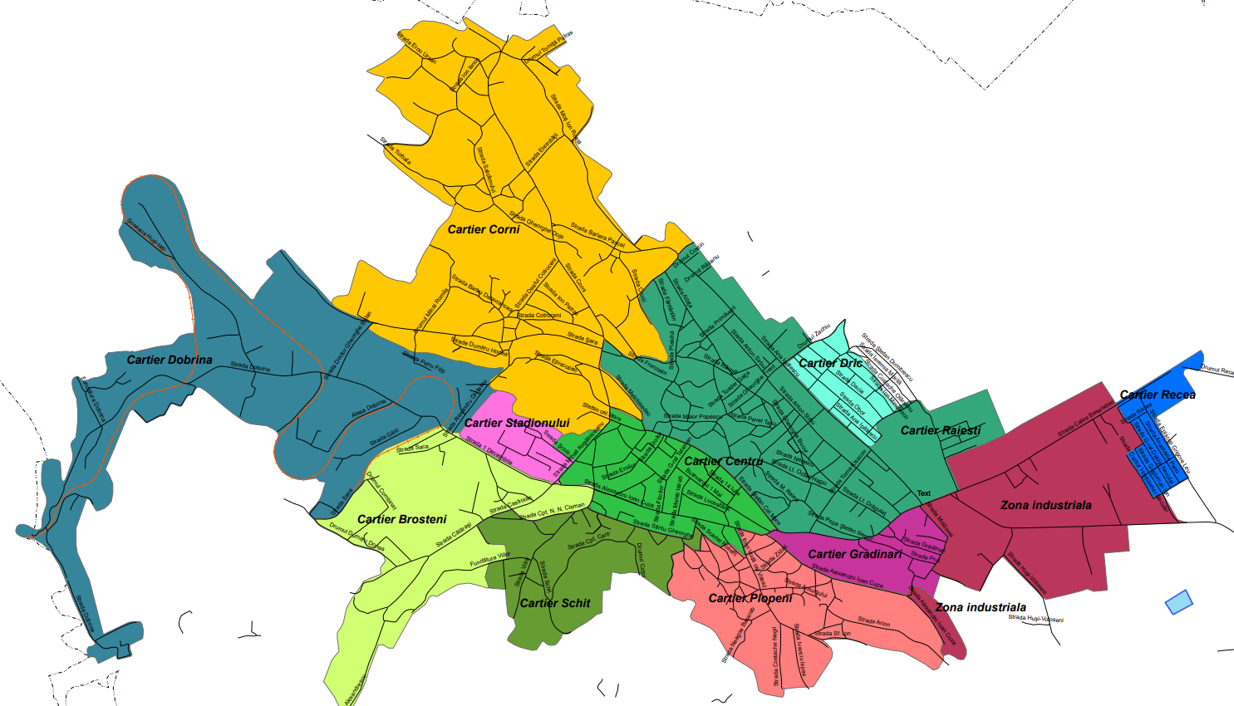
Emisii
Surse liniare de emisii – reprezentare pe hartă
Municipiul HUȘI
propuneri

Slide 14
2. Niveluri evaluate în zona de evaluare a calității aerului VASLUI
2.1 Măsurare - Rezultate RNMCA, perioada 2018 - 2020
VS - 1 Determinări gravimetrice PM₁₀

Slide 15
1 + 2. Emisii și Niveluri evaluate în zona de evaluare a calității aerului VASLUI
1. Estimare emisii sector rezidențial, 2011
2. Măsurare - Rezultate RNMCA, perioada 2010 - 2020
VS – 1, VS-2
Determinări gravimetrice PM₁₀
Municipiul Vaslui, Municipiul Huși
Estimare emisii sector rezidențial, 2011
An | VS-1 | VS-2
 | GRAV. 10 - PM 10 | GRAV. 10 - PM 10
 | Valori anuale | Valori anuale
 | Valoare [µg/m³] | Valoare [µg/m³]
2010 | 18.57
2011 | 17.24
2011 | 17.24
2012 |  | 26.27
2013 |  | 24.43
2014 |  | 25.33
2015 |  | 26.31
2016
2017
2018 | 24.95
2019 | 25.08
2020 | 26.27
Estimare emisii an 2011 municipiul Vaslui sector rezidential (1A4bi) incalzire/preparare hrana
 | Municipiul Vaslui | Număr locuințe pe tipuri de încălzire recensământ 2011 | Estimare emisie PM10 (t) | Estimare emisie NOx (t)
 | încălzire combustibil solid (lemn, biomasa s.a.) | 3391 | 74.84 | 5.48
 | încălzire gaze (centrale proprii & sobe/aragaz gaze) | 16886 | 0.96 | 40.66
Estimare emisii an 2011 municipiul Husi sector rezidential (1A4bi) încălzire/hrană
 | Municipiul Husi | Nr locuinte pe tipuri de incalzire recensam 2011 | Estimare emisie PM10 (t) | Estimare emisie NOx (t)
 | încălzire combustibil solid (lemn, biomasă s.a.) | 5241 | 115.67 | 8.47
 | încălzire gaze (centrale proprii & sobe/aragaz gaze) | 4376 | 0.25 | 10.54

Slide 16
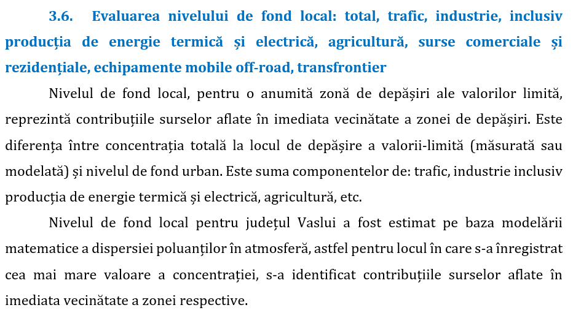
3 MODELARE – Dispersia emisiilor și Repartizarea surselor (Plan de menținere a calității aerului, județul VASLUI)

Slide 17
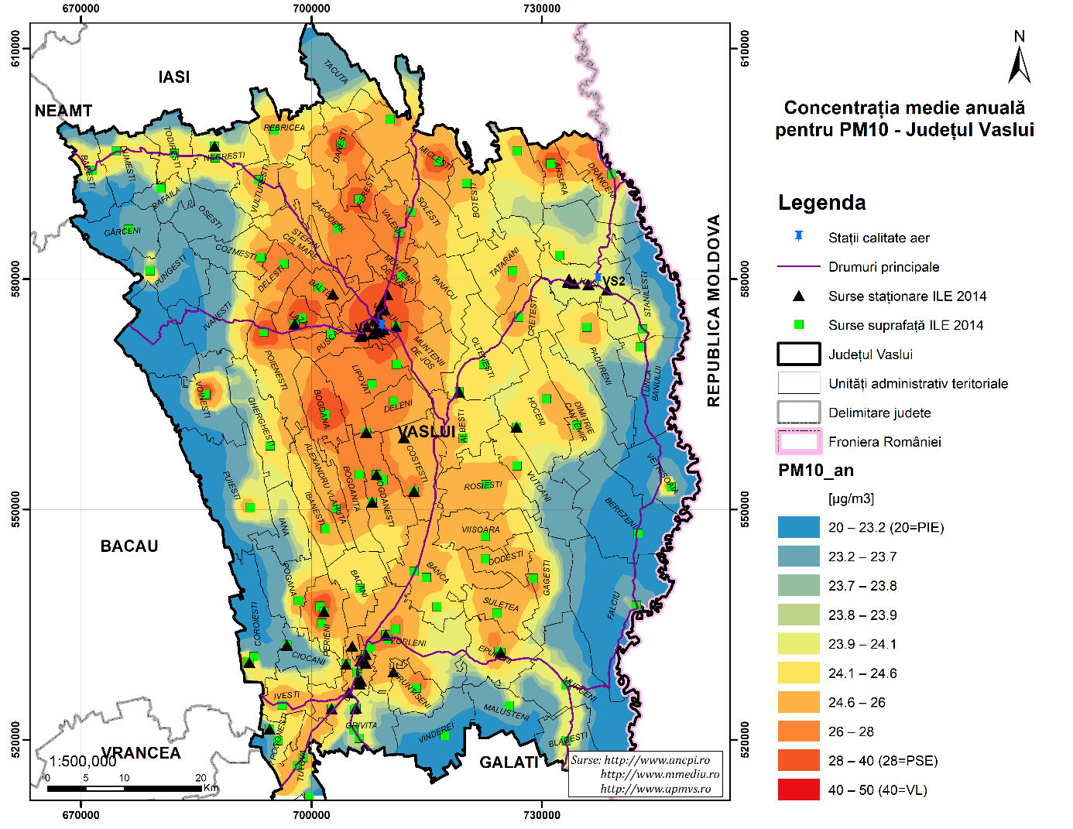
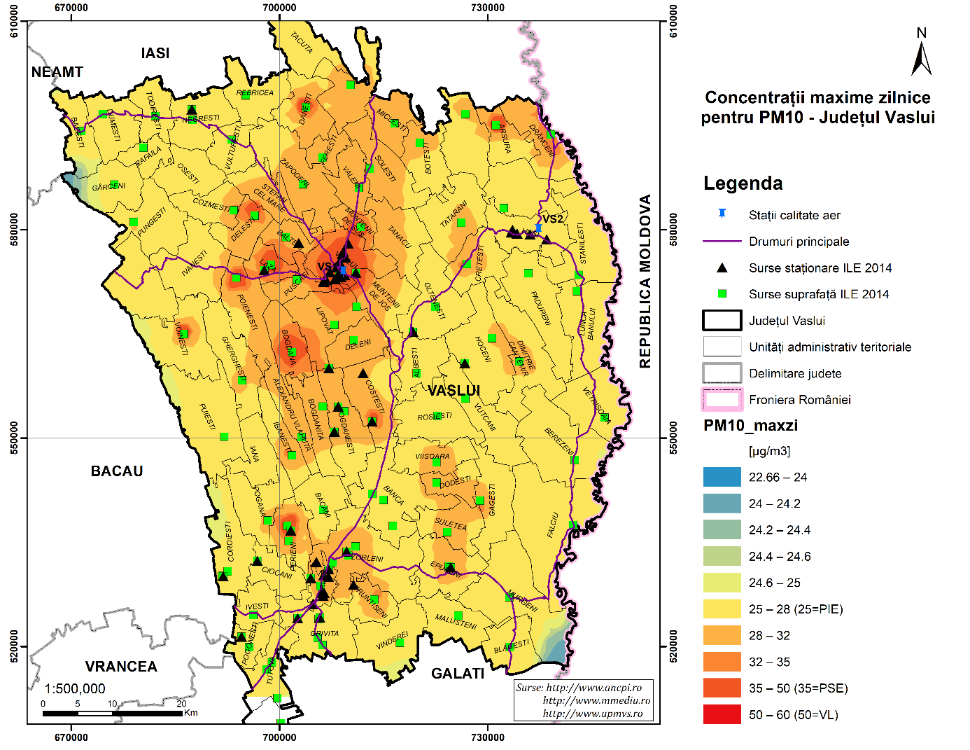
3 MODELARE – Dispersia emisiilor (Plan de menținere a calității aerului, județul VASLUI)
Sursa datelor: PMCA județul Vaslui | Medie anuală µg/m³ | Maxima zilnică µg/m³
Municipiul Vaslui | 28 - 40 | 35 - 50
Municipiul Huși | 24,1 - 24,6 | 25 - 28
Municipiul Vaslui
Municipiul Vaslui
Municipiul Huși
Municipiul Huși

Slide 18
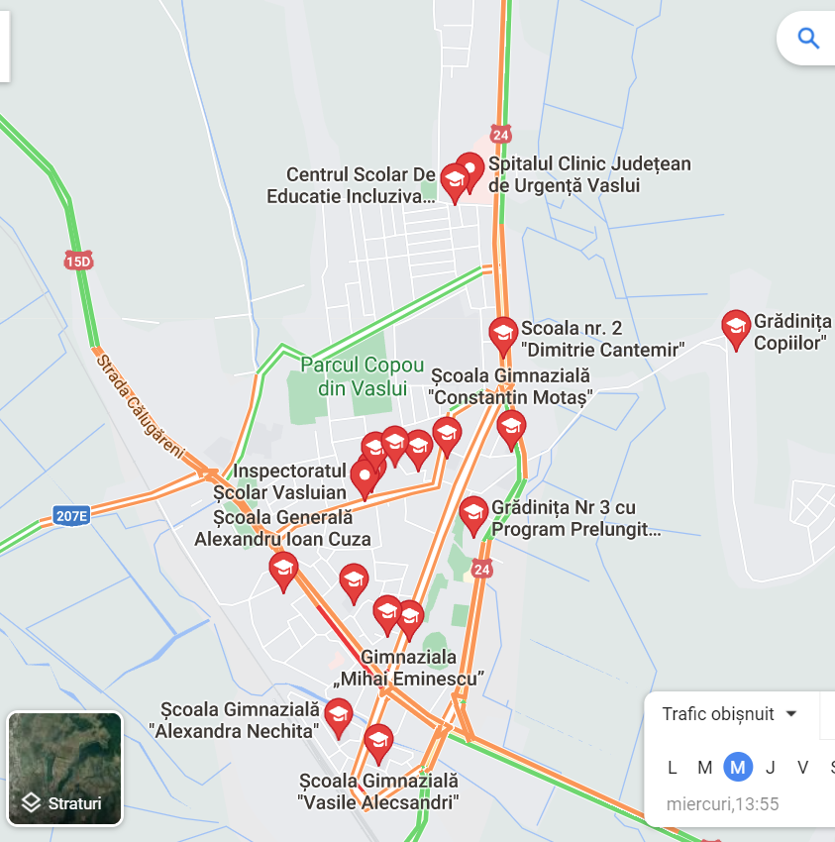
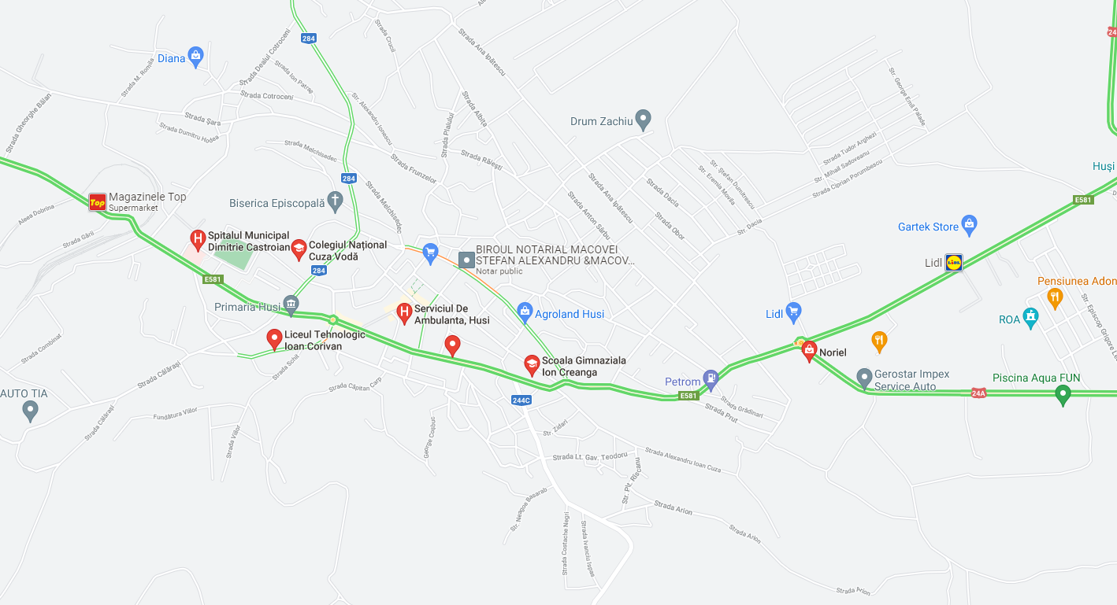
4. Receptori sensibili la poluare (în vecinătatea căilor de trafic) – identificați pe hartă.
Municipiul VASLUI
Municipiul HUȘI
Spitalul Clinic Județean de Urgență
Strada Alexandru Ioan Cuza
ȘCOALA GIMNAZIALĂ "MIHAIL SADOVEANU"

Slide 19
Propunere amplasare stație trafic Zona VASLUI
Argumente pentru propunerile din Municipiul Vaslui:
- există o stație de fond (VS-1) astfel încât s-ar putea realiza o analiză pertinentă (modelare + măsurători) pentru SA (cu o stație de FR din zonele învecinate);
- se respectă criteriul referitor la furnizarea datelor despre ariile din interiorul zonei Vaslui, în care apar cele mai mari concentraţii la care populaţia este susceptibilă a fi expusă (conform modelare PMCA).
Argumente pentru propunerile din Municipiul Huși:
- există o stație de fond astfel încât s-ar putea realiza o analiză pertinentă (modelare + măsurători) pentru SA (cu o stație de FR din zonele învecinate);
- locațiile sunt apropiate de cea prevăzută inițial în proiect (aprox. 15 km SV);
- locațiile sunt apropiate de zona de graniță (granița de E a României și a UE) astfel că am considerat că se aseamănă ca scop, cu propunerea inițială (referitoare la monitorizarea zonei de graniță în ceea ce privește influența traficului).
“Accesul rutier pe ruta București – Bârlad - Albița (punct de trecere a frontierei) – Chișinău, pe E581 care străbate județul Vaslui și trece prin Municipiul Huși, reprezintă o oportunitate de dezvoltare a fluxurilor comerciale pe granița de est a Uniunii Europene. “ - Strategia de dezvoltare economico-socială a municipiului HUȘI cu orizontul de timp 2014- 2020

Slide 20
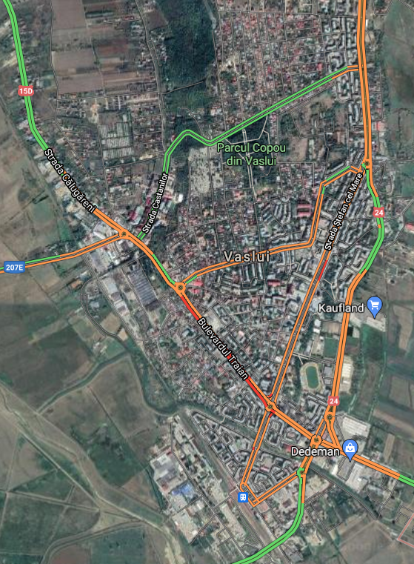
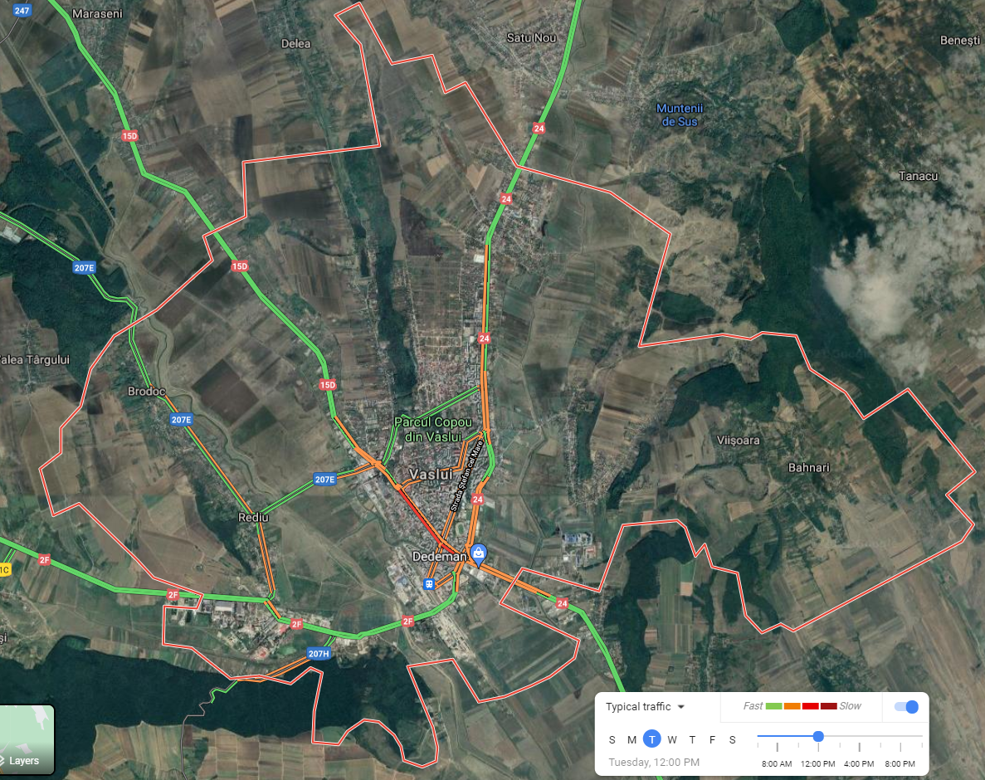
Zona VASLUI/Municipiul VASLUI/Aria analizată
Zona VASLUI/Municipiul VASLUI

Slide 21
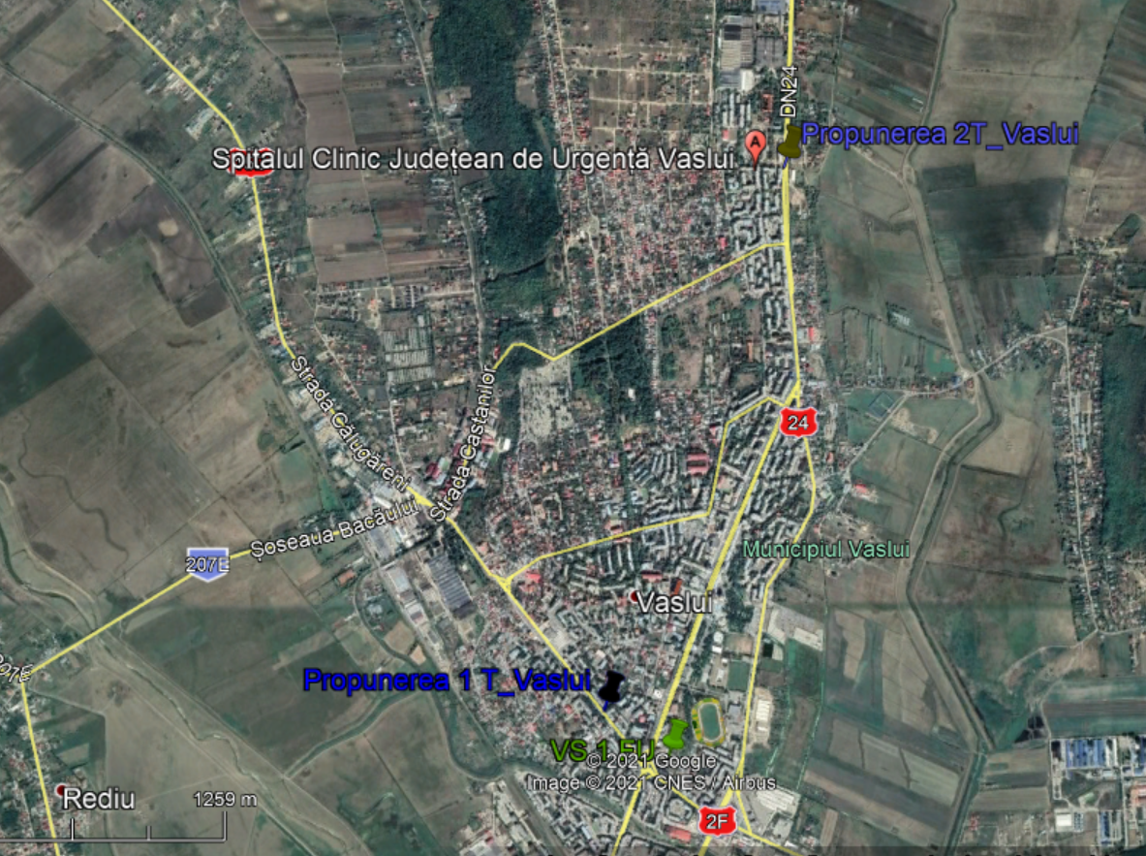
Zona VASLUI/Municipiul VASLUI/Aria analizată
Propunerea 2: Strada Ștefan cel Mare
Strada Ștefan cel Mare DN 24
Propunerea 1: Bulevardul Traian
Bulevardul Traian

Slide 22
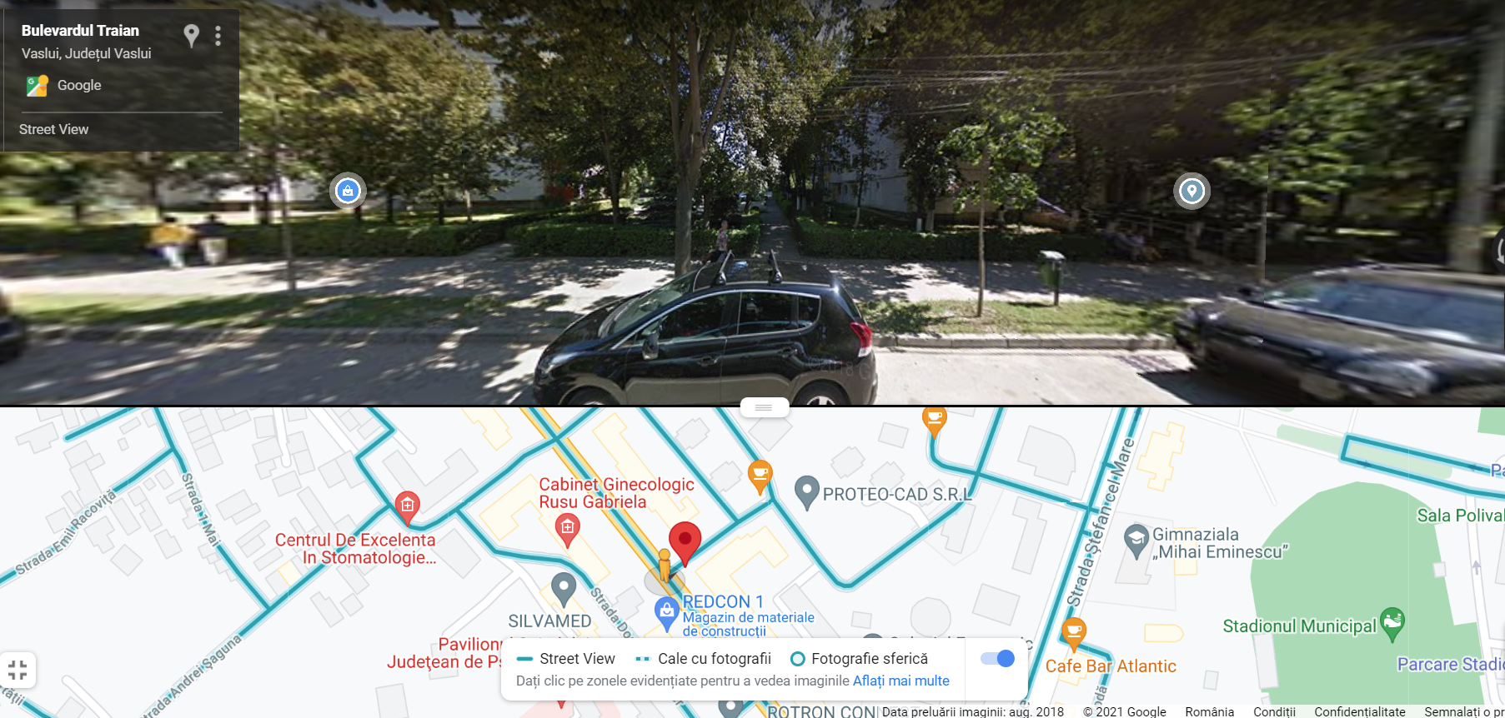
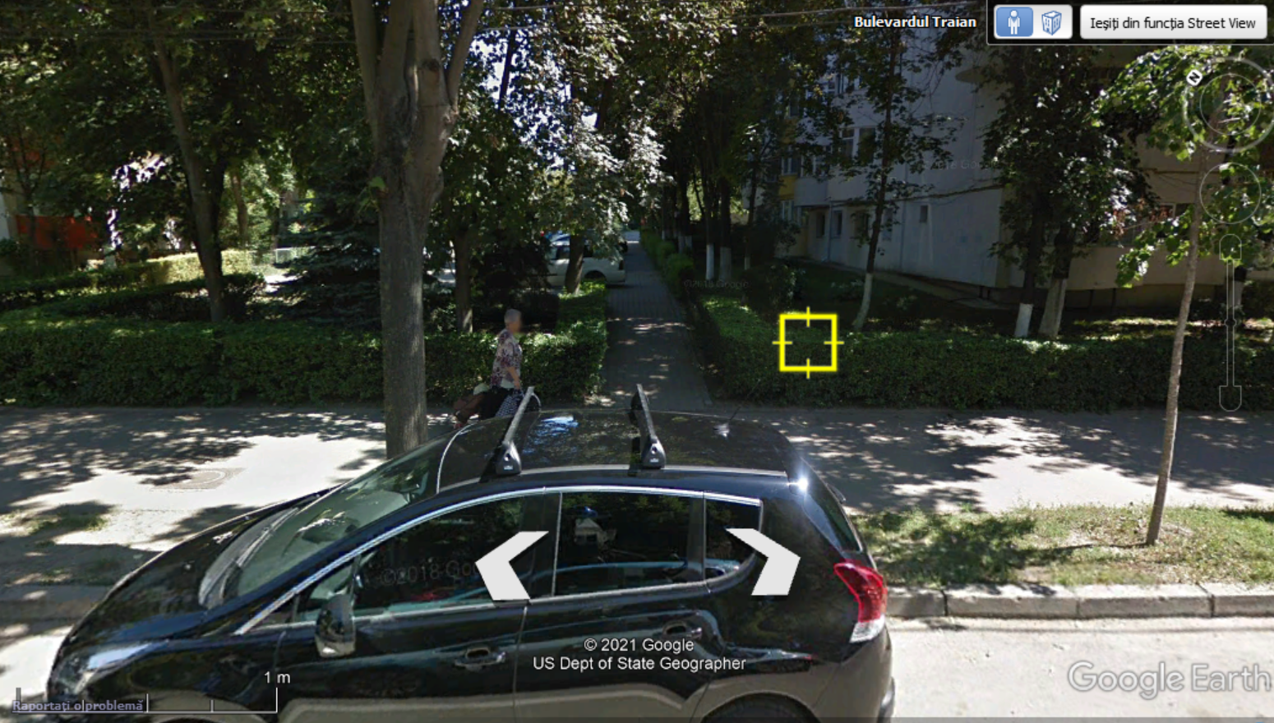
Propunerea 1 – Municipiul Vaslui, Bulevardul Traian
Propunerea 1

Slide 23
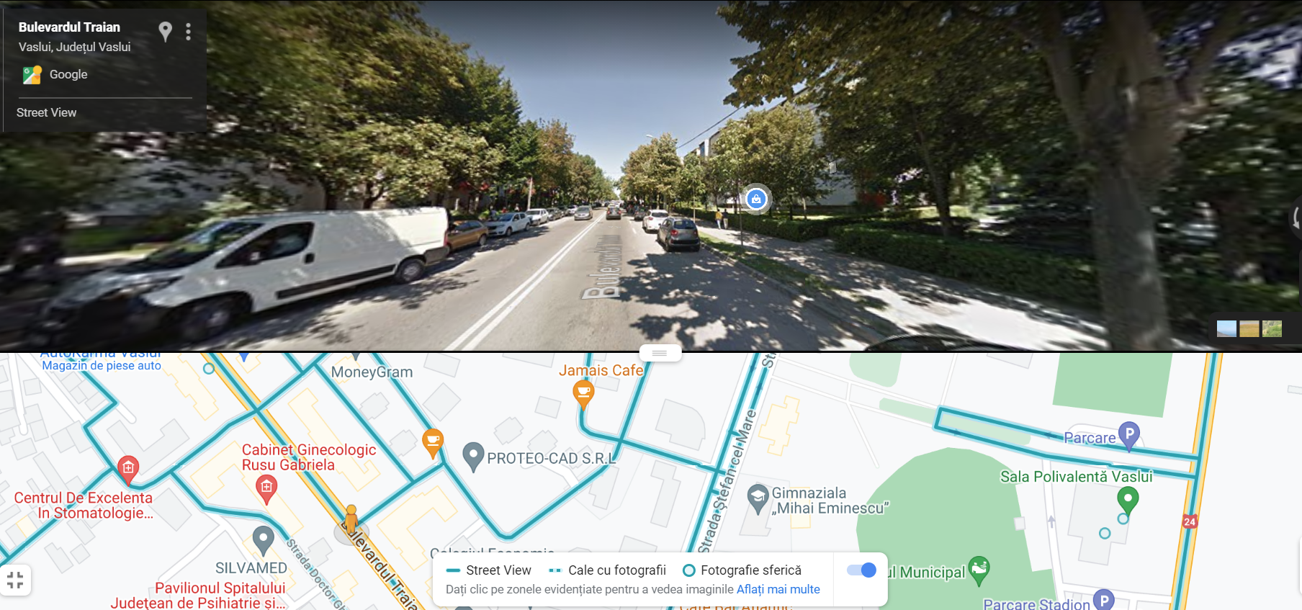
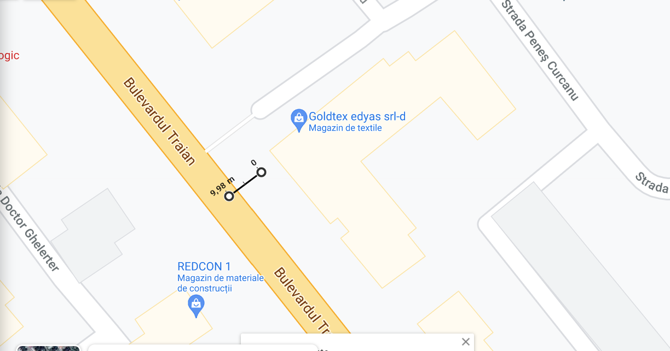
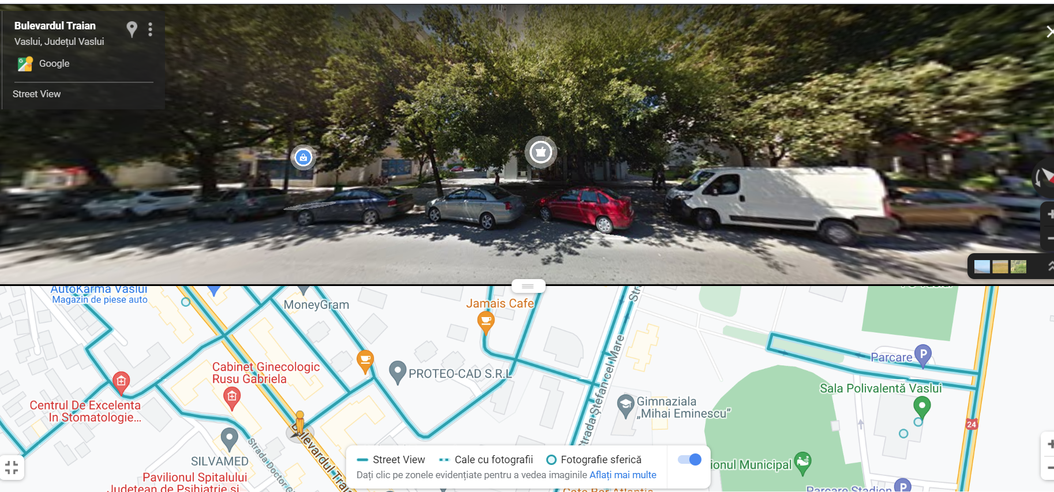
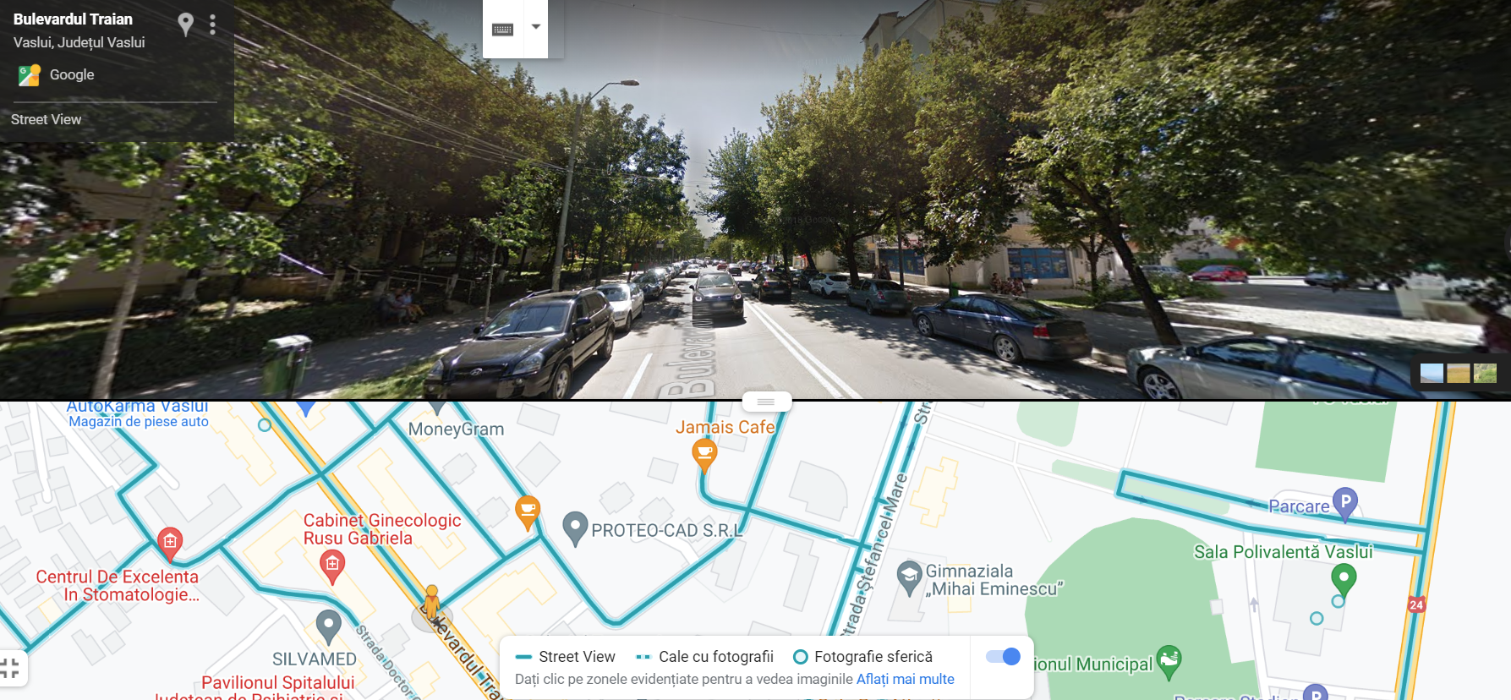
Nord Vest
Propunerea 1
Sud Vest
cel mult 10 m de bordura trotuarului

Slide 24
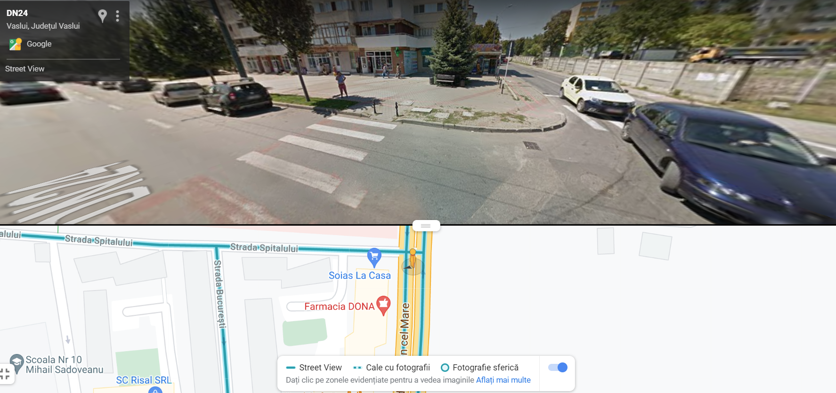
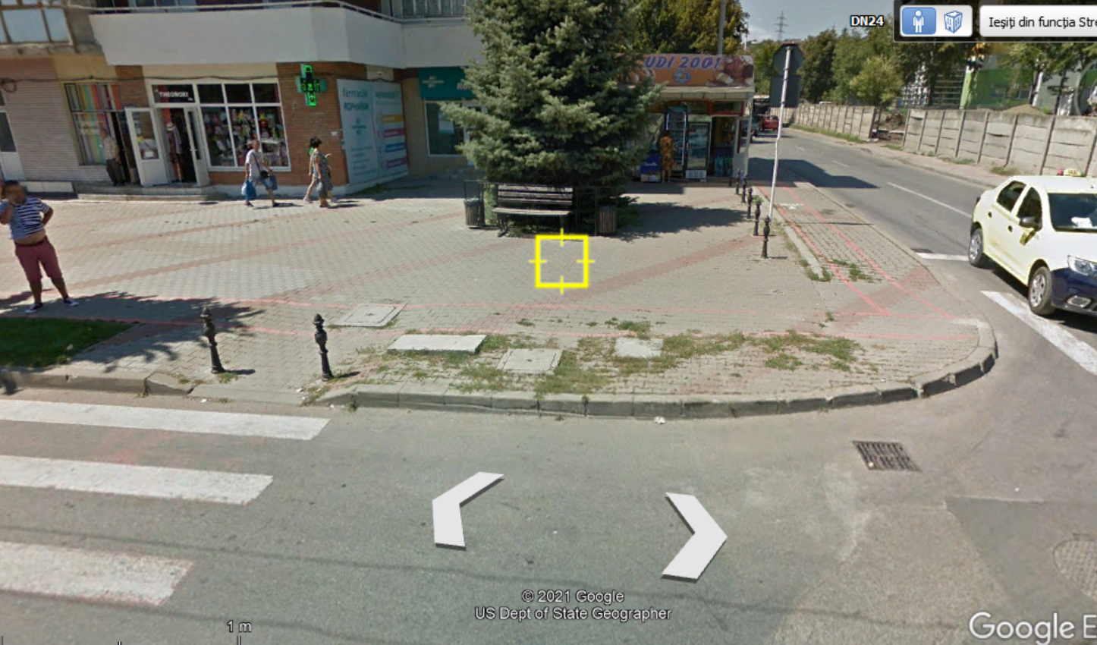
Propunerea 2 – Municipiul Vaslui, Strada Ștefan cel Mare – DN24
Propunerea 2
Data preluării imaginii august 2018

Slide 25
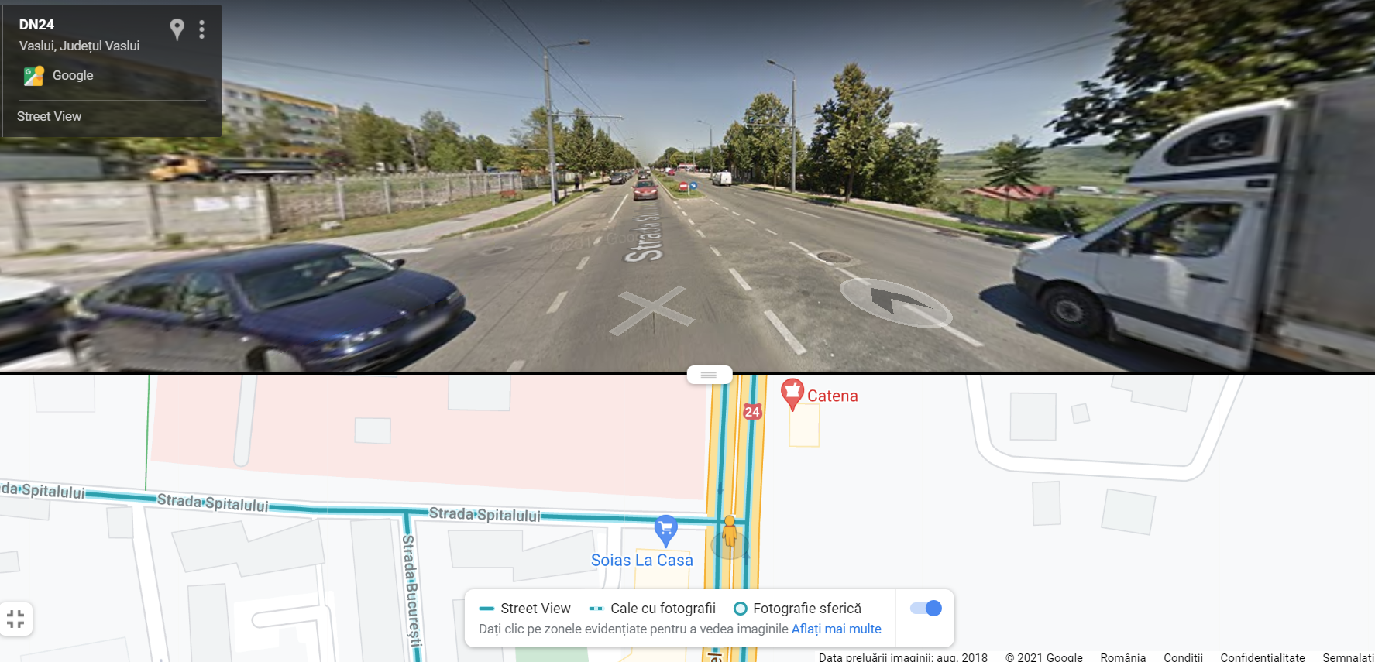
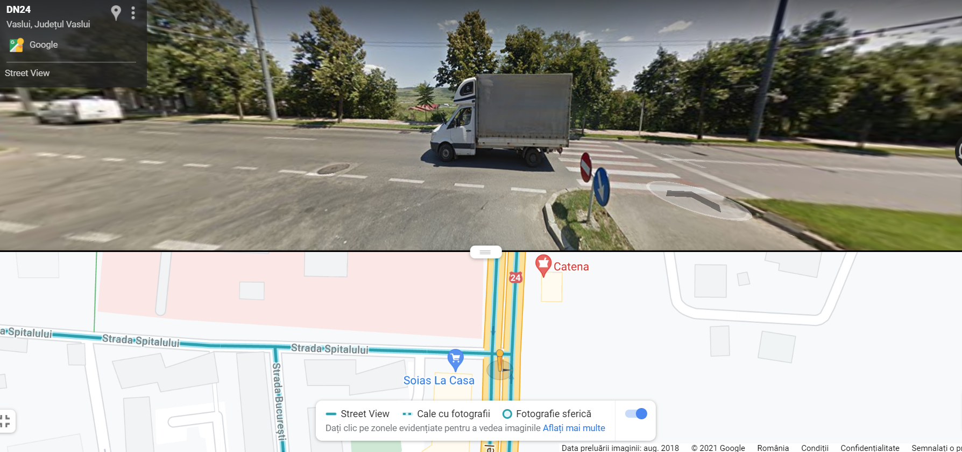
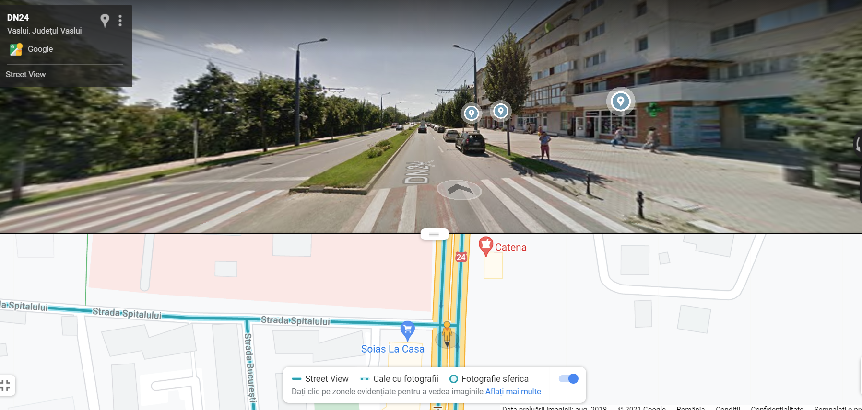
Propunerea 2 – Municipiul Vaslui, D24, Strada Ștefan cel Mare
Propunerea 2
cel mult 10 m de bordura trotuarului

Slide 26
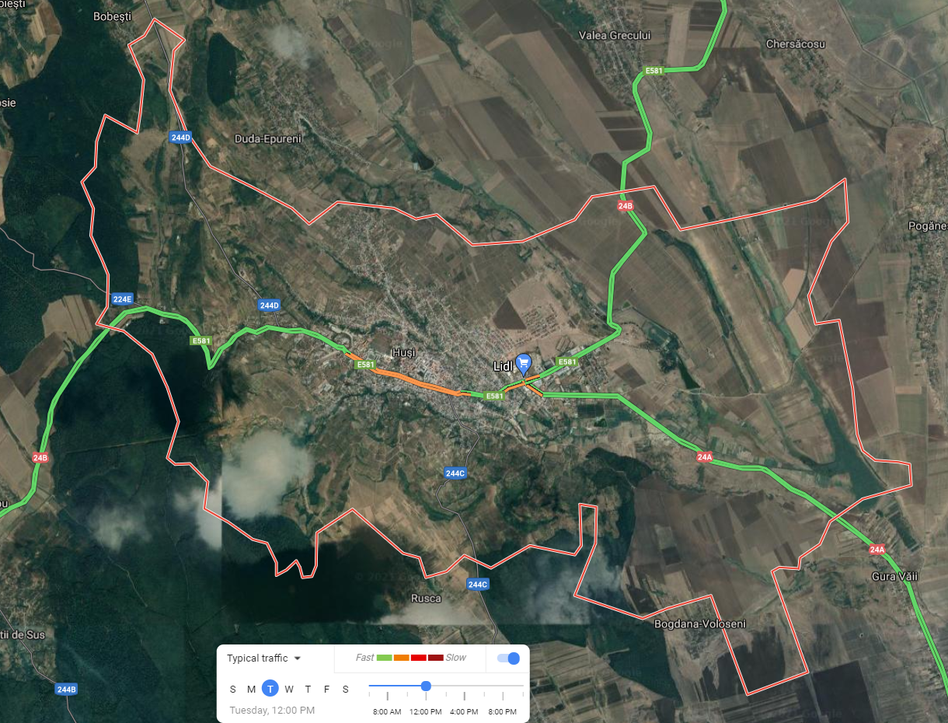
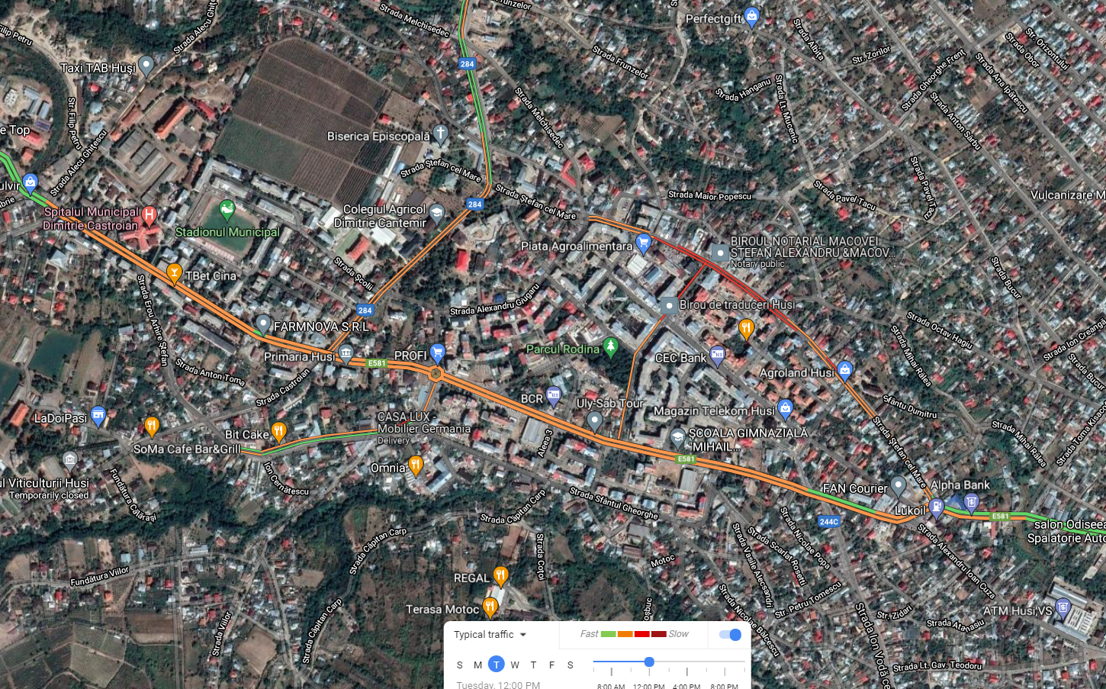
Zona VASLUI/Municipiul HUȘI
Zona VASLUI/Municipiul HUȘI/Aria analizată
E581

Slide 27
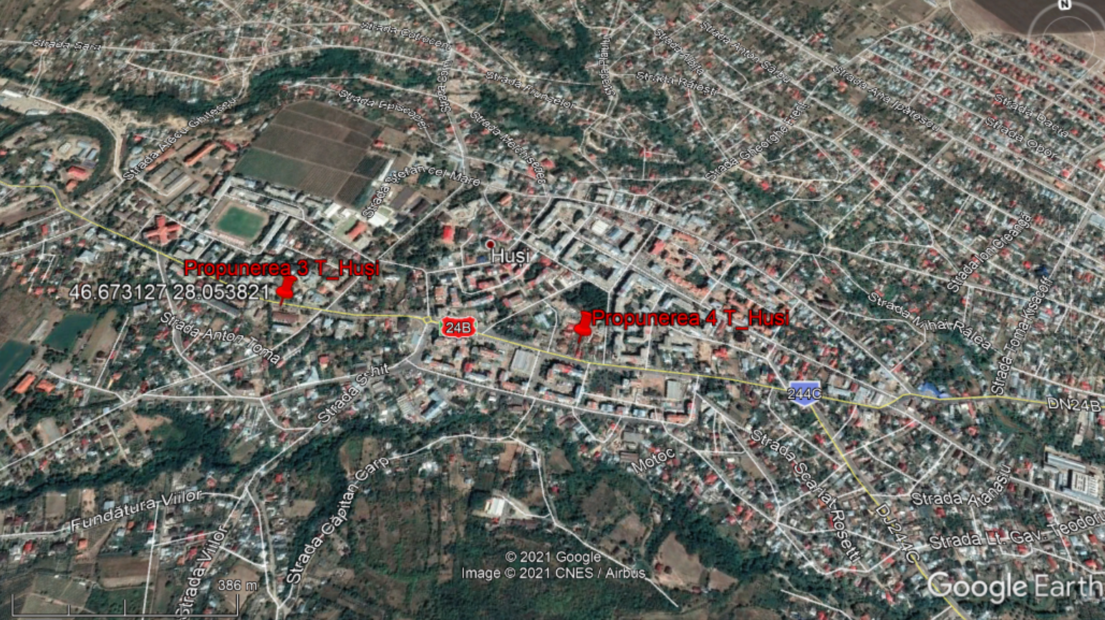
Zona VASLUI/Municipiul HUȘI/Aria analizată
Strada 1 Decembrie 1918– DN 24 B
Strada Alexandru Ioan Cuza – DN 24 B

Slide 28
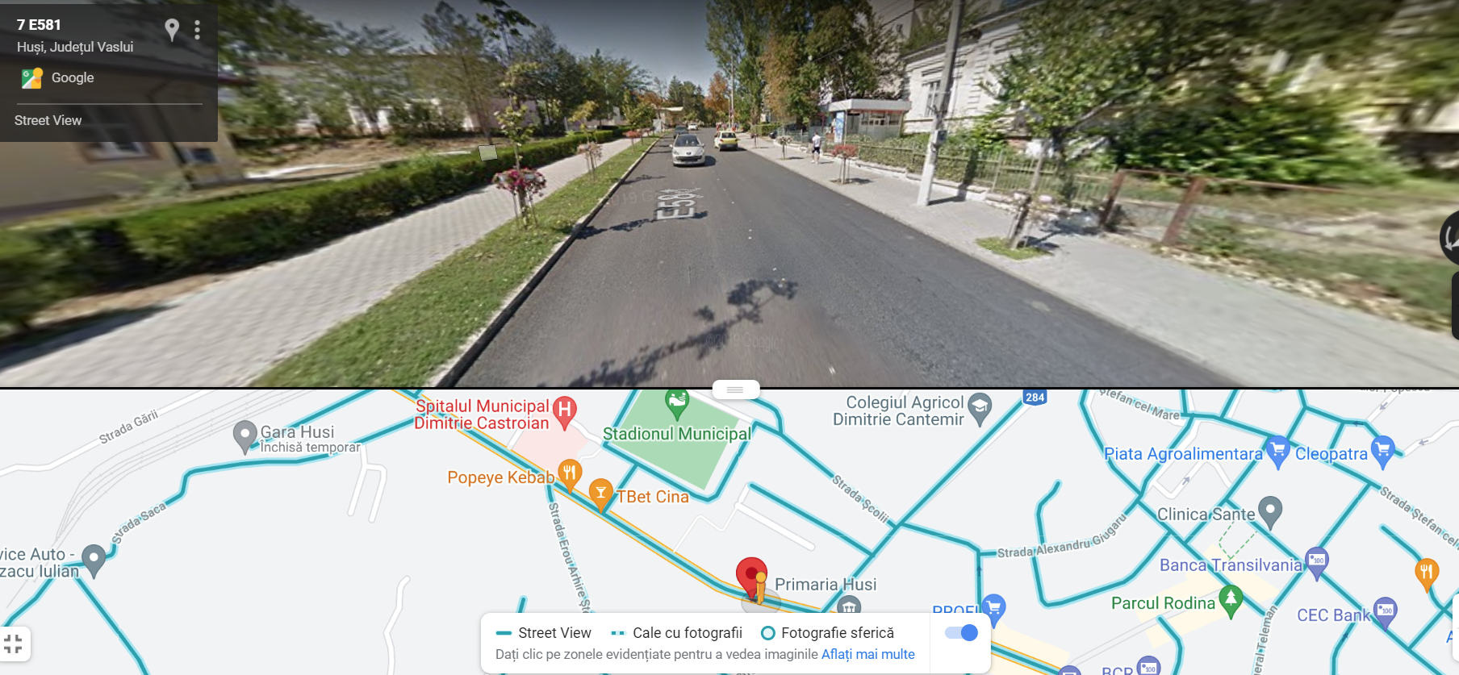
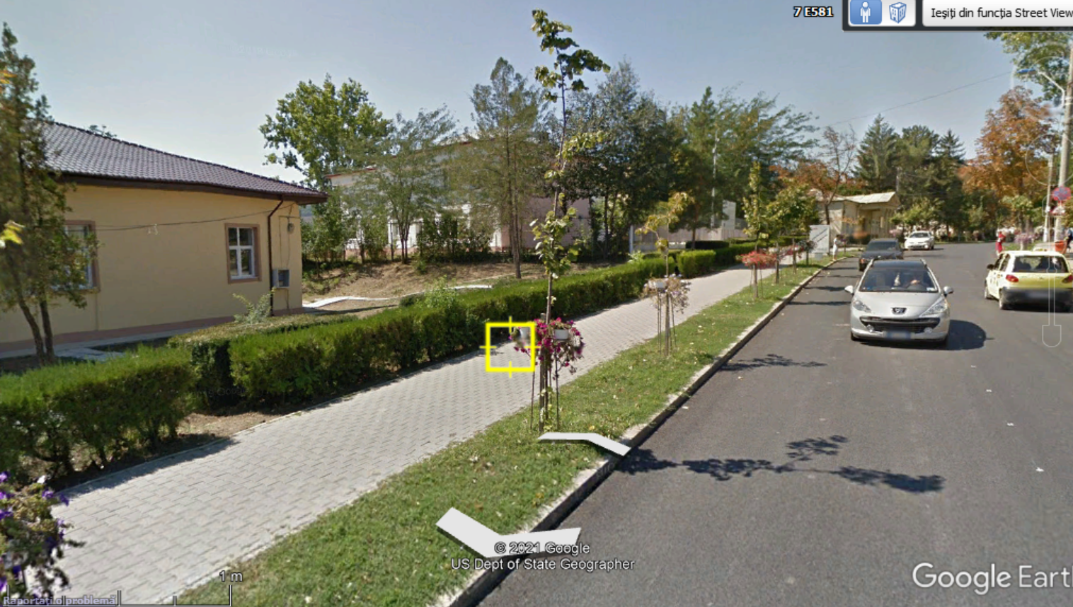
Propunerea 3 – Municipiul Huși, strada 1 Decembrie 1918
Propunerea 3

Slide 29
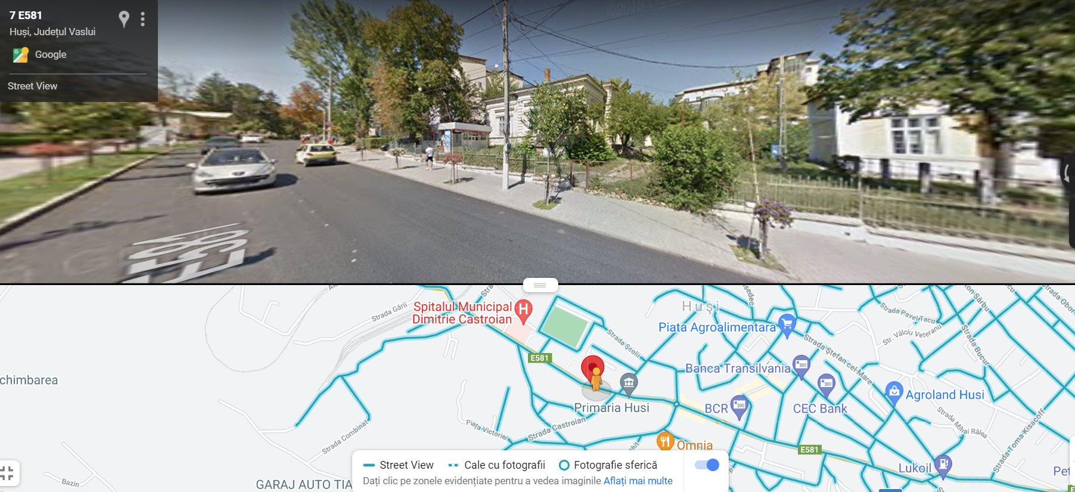
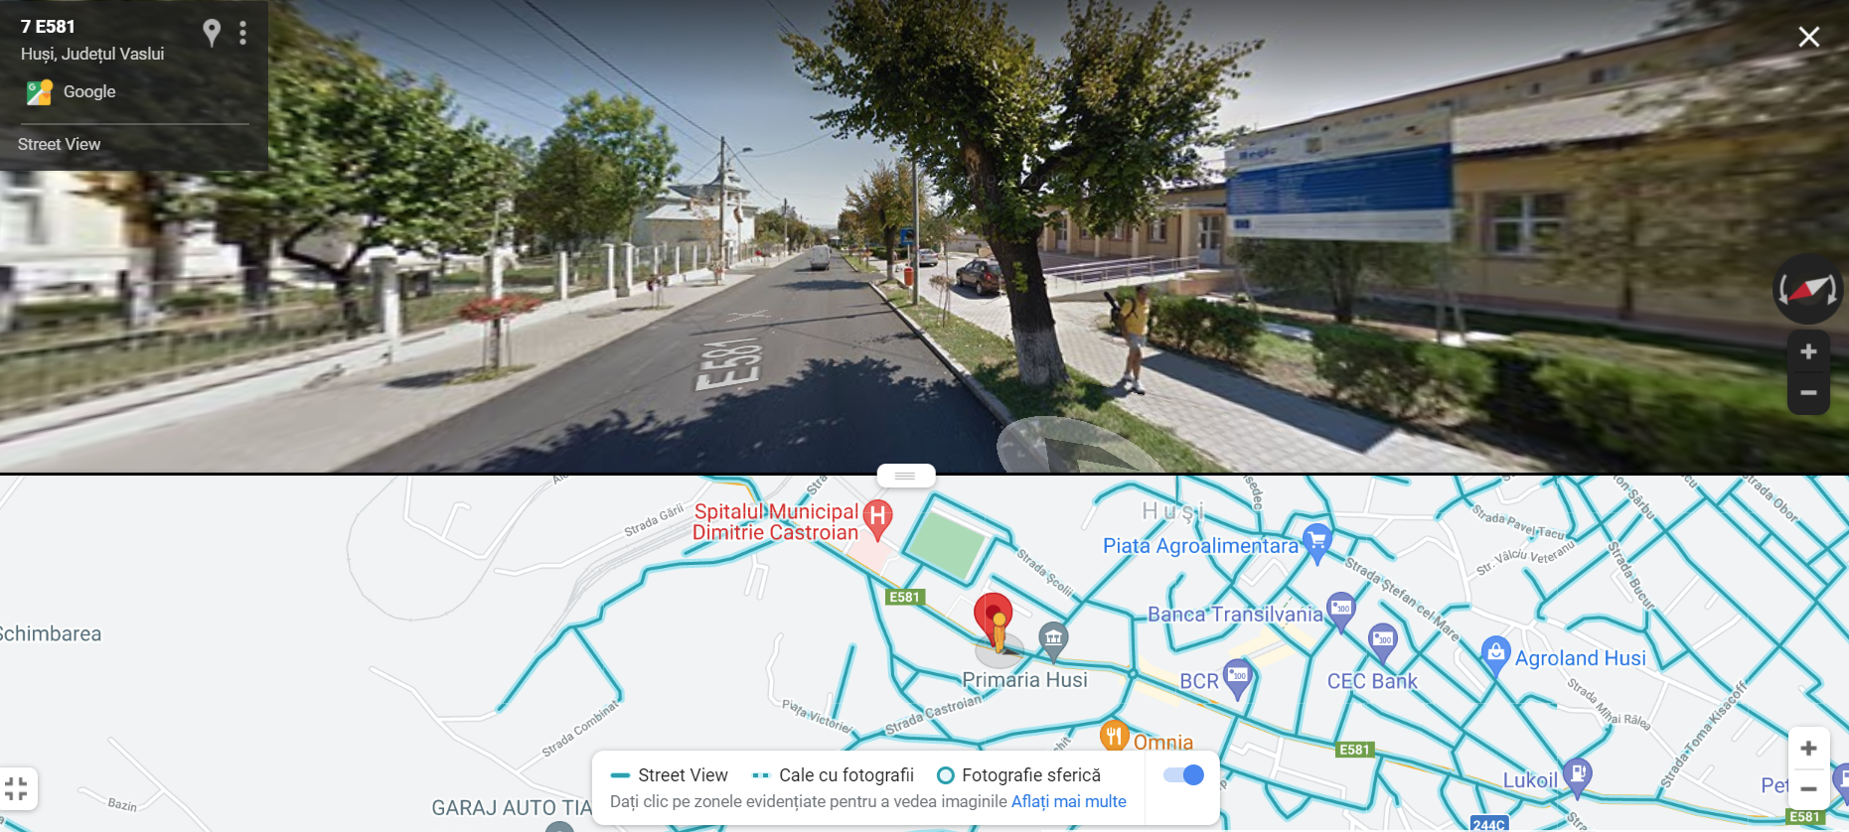
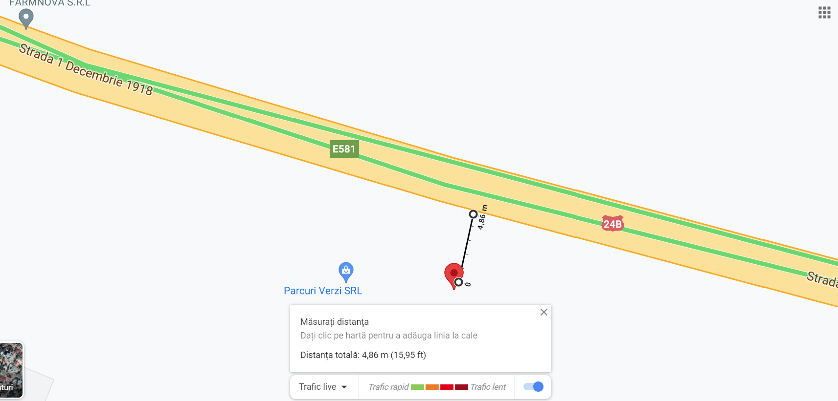
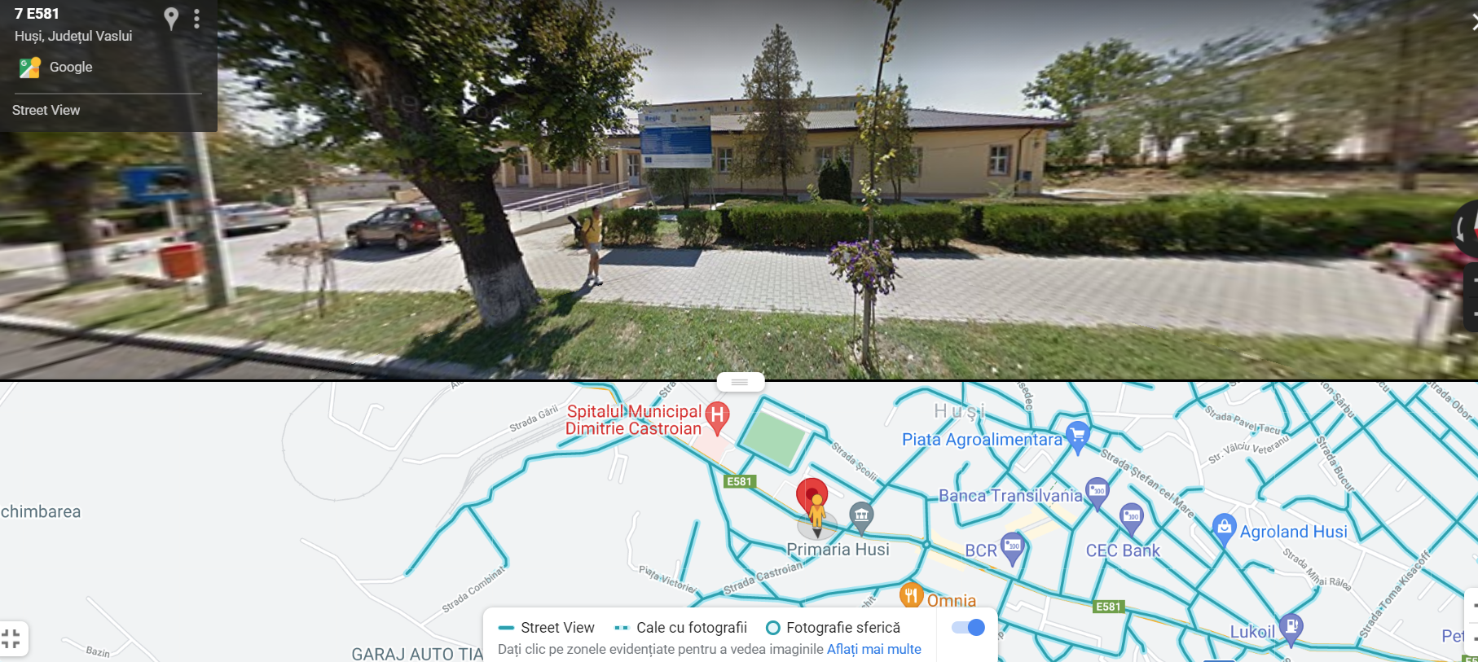
Propunerea 3 – Municipiul Huși, strada 1 Decembrie 1918
Propunerea 3
cel mult 10 m de bordura trotuarului

Slide 30
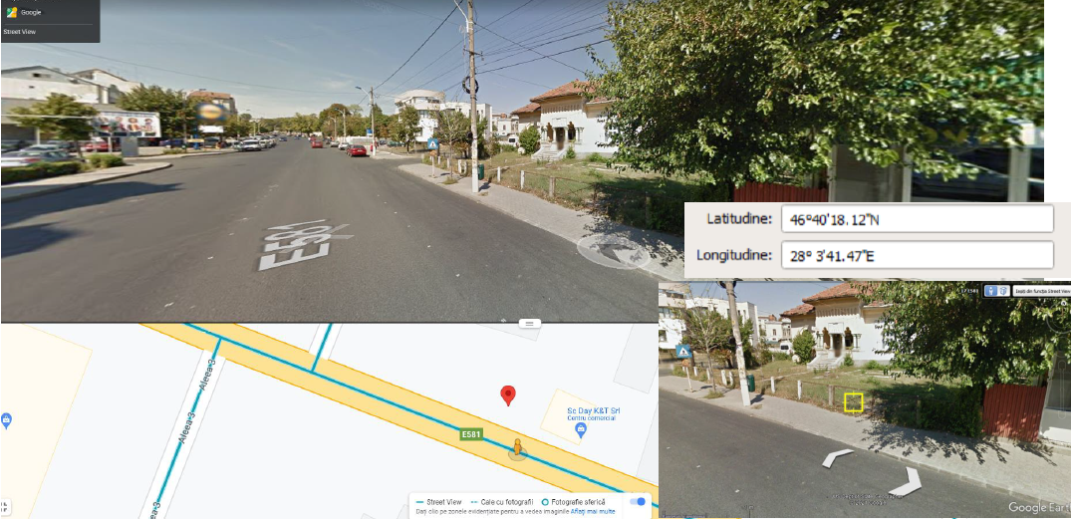
Propunerea 4 – Municipiul Huși, strada Alexandru Ioan Cuza
Propunerea 4

Slide 31
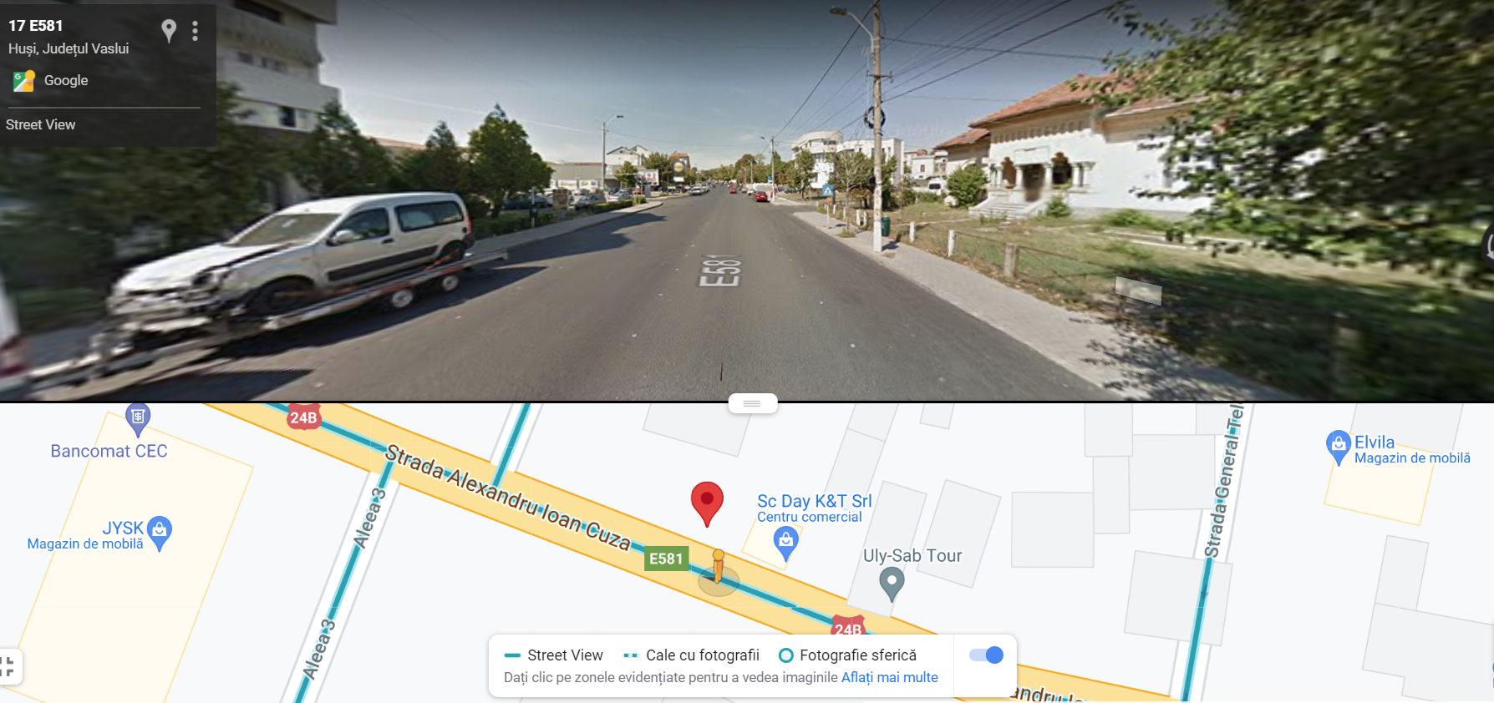
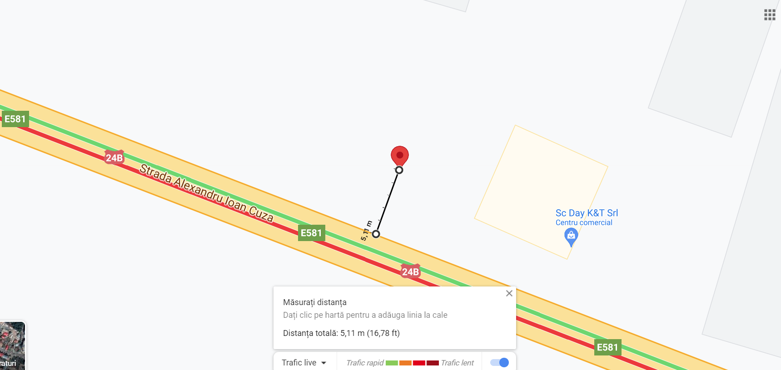
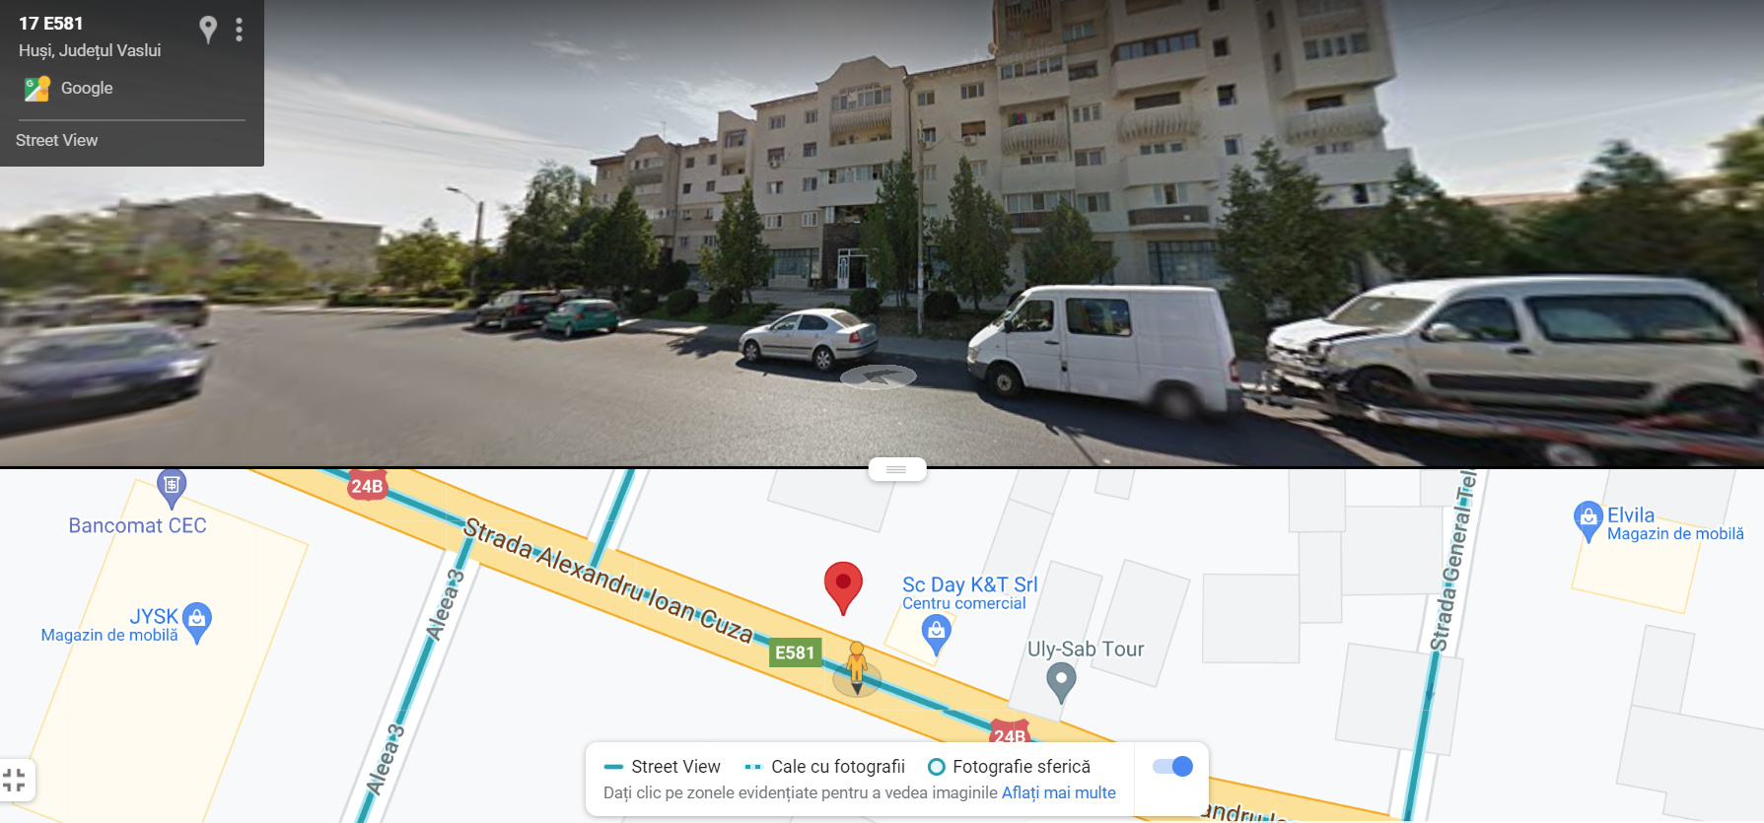
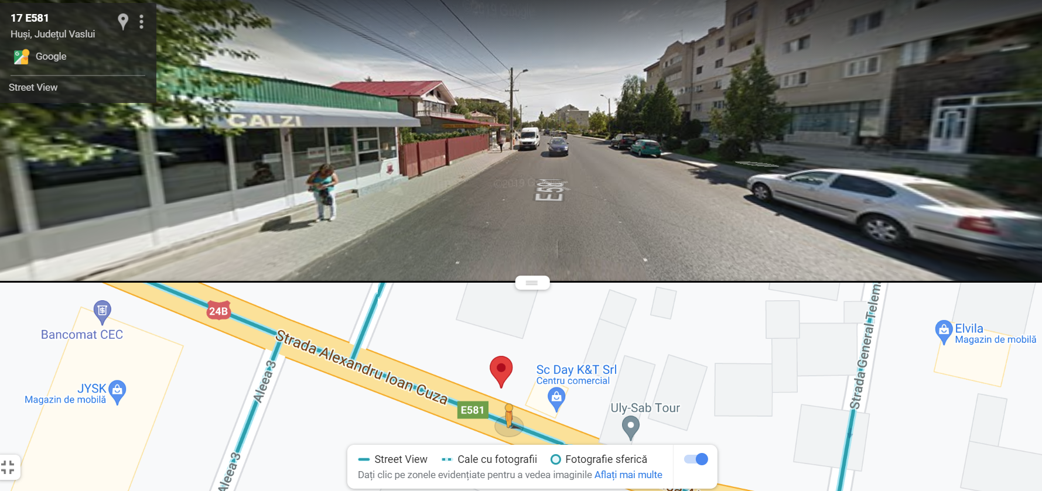
Propunerea 4 – Municipiul Huși, strada Alexandru Ioan Cuza
Propunerea 4
cel mult 10 m de bordura trotuarului

Slide 32
Municipiul Vaslui
Propunerea 1
Bulevardul Traian
Fără propunere de rezervă pentru Municipiul Vaslui.
Propunerea 2
Strada Ștefan cel Mare
Municipiul Huși
Strada 1 Decembrie 1918
Propunerea 3
Una dintre acestea este o propunere de rezervă pentru Municipiul Huși.
Propunerea 4
Strada Alexandru Ioan Cuza
Proiect cofinanțat din Fondul European de Dezvoltare Regională prin
Programul Operațional Infrastructură Mare 2014-2020

